Slide 1
Trabalho de Conclusão de Curso
UNIOESTE - UNIVERSIDADE ESTADUAL DO OESTE DO PARANÁ
CENTRO DE ENGENHARIAS E CIÊNCIAS EXATAS
CURSO DE CIÊNCIA DA COMPUTAÇÃO
Desenvolvimento de uma Rede de Sensores Sem Fio de Baixo Custo
Augusto Lopez Dantas
Foz do Iguaçu – PR
2016

Slide 2
Automação Residencial
Ausência de assistência humana
Casa inteligente
Monitoramento
Segurança
Entretenimento

Slide 3
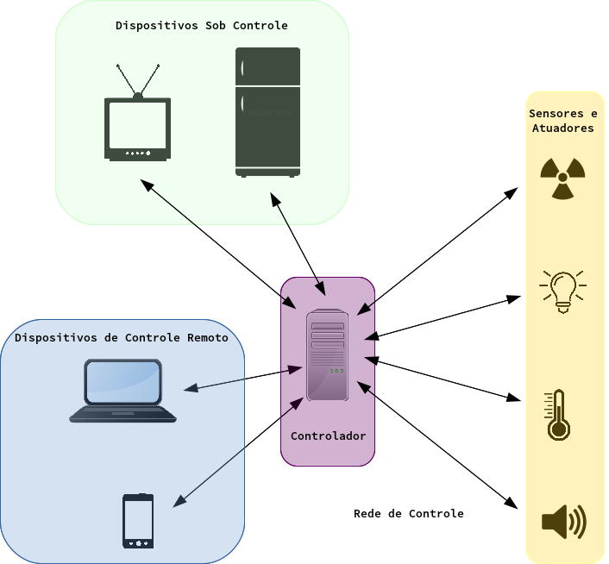
Conceitos Chaves

Slide 4
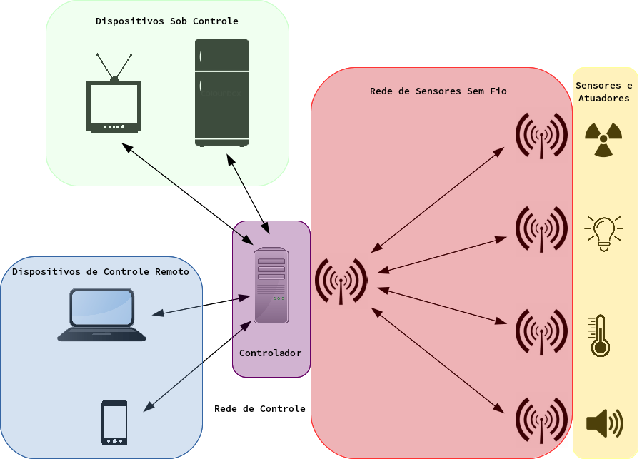
RSSF

Slide 5
RSSF Ideal
Escalabilidade
Baixo consumo de energia
Confiabilidade
Precisão
Baixo custo de desenvolvimento e manutenção

Slide 6
Tipos de RSSF
Sob demanda
Periódica
Orientada à eventos

Slide 7
Aspectos Importantes
Composição dos nós
Topologia da rede
Mecanismos de segurança

Slide 8
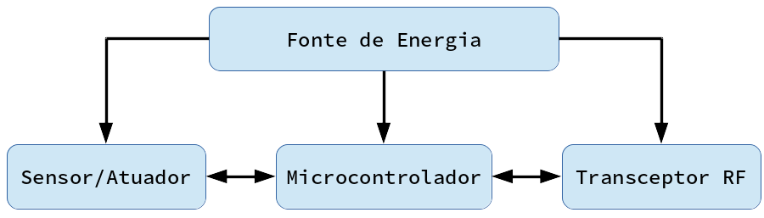
Composição dos Nós

Slide 9
Sensores e Atuadores
Temperatura
Luz
Umidade
Gás
Relé

Slide 10
Microcontroladores

Slide 11
Transceptores

Slide 12
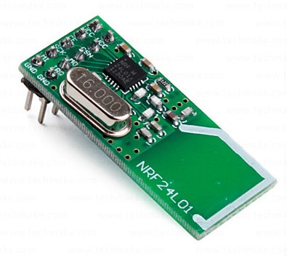
nRF24L01+

Slide 13

Topologia da Rede - Estrela

Slide 14
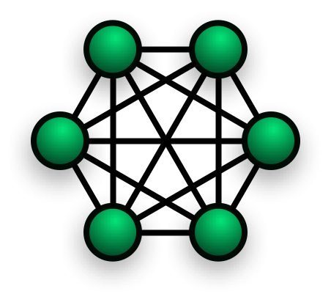
Topologia da Rede - Malha

Slide 15
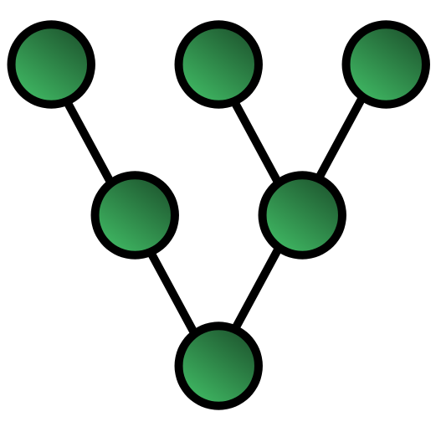
Topologia da Rede - Árvore

Slide 16
Arquitetura Proposta
AVR
NRF24L01+
Árvore
Sob demanda; Periódica; Orientada à Eventos
2 transdutores por nó
Busca de caminho automática

Slide 17
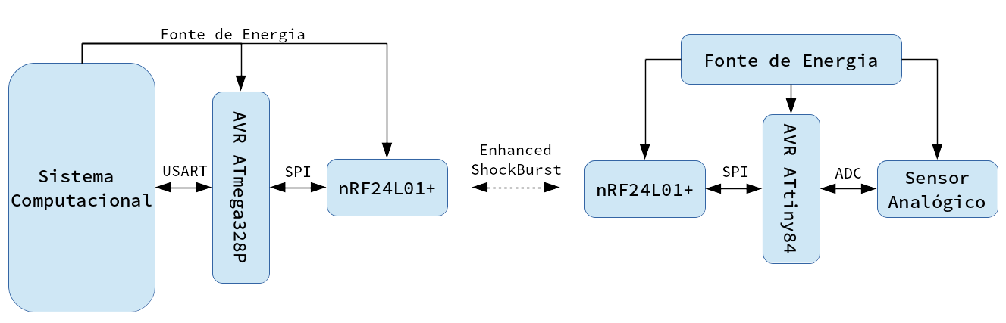
Comunicação Ponto a Ponto

Slide 18
Pacote Enhanced ShockBurst

Slide 19
Definições
Tempo de espera para retransmissão: 1250 µs
Quantidade máxima de retransmissões: 15
Taxa de envio: 1Mbps

Slide 20
Roteamento
Utiliza o payload da mensagem (20 bytes)
Comunicação indireta com 5 saltos
Armazenado pelo sistema computacional
Pior caso: 187.5 ms (1250 µs * 15 * 5 *2)

Slide 21
Busca de Caminho
Processo automático
Técnica de difusão
Endereço Pai
Endereço Próprio

Slide 22
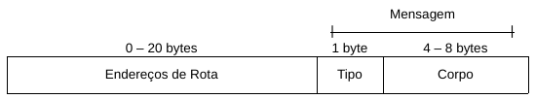
Mensagem

Slide 23
Tipos de Mensagem
A: Address - Endereço
F: Failure - Falha
M: Measurement - Medição
N: New Node - Novo Nó
P: Parent - Pai
R: Read - Leitura
W: Write - Escrita

Slide 24

Endereço, Falha, Pai

Slide 25

Emergência

Slide 26

Medição

Slide 27

Novo Nó

Slide 28
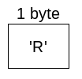
Leitura

Slide 29

Escrita

Slide 30
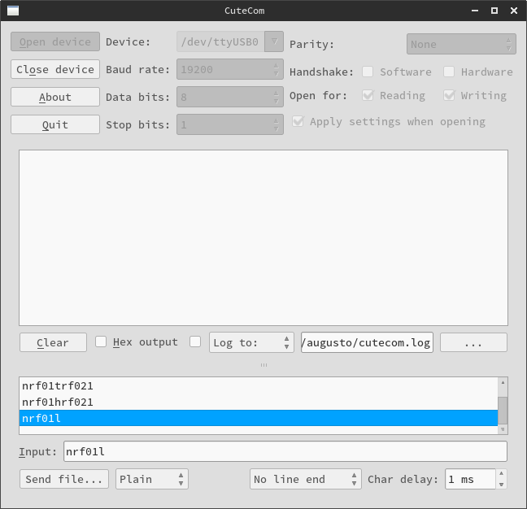
Testes e Experimentação

Slide 31
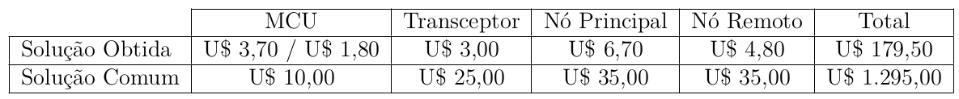
Custo
10 Cômodos com 3 nós cada
1 nó de emergência
5 nós de umidade em plantas
1 nó principal
Arduino Mini e XBee

Slide 32
Conclusões e Trabalhos Futuros
Sistema Computacional
Criptografia
Reduzir o consumo do MCU
Energias Renováveis

Slide 33
Dúvidas?
Obrigado!
augusto.ld@bolsista.pti.org.br

